Slide 1



Slide 2




KHỞI
ĐỘNG

Slide 3


Slide 4
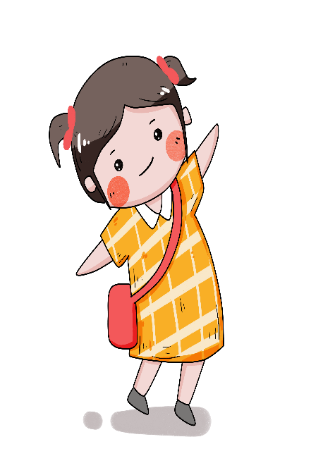
LUYỆN TẬP

Slide 5

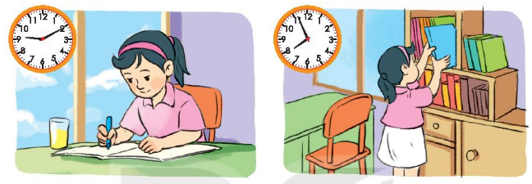
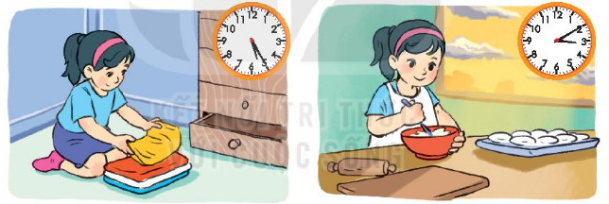
Bài 1
a) Sáng thứ Bảy, Mai đã thực hiện hai hoạt động là: làm bài tập và sắp xếp giá sách. Hỏi Mai thực hiện hoạt động nào trước?
b) Chiều thứ Bảy, Mai đã thực hiện hai hoạt động là: gấp quần áo và làm bánh. Hỏi hoạt động nào diễn ra sau?

Slide 6
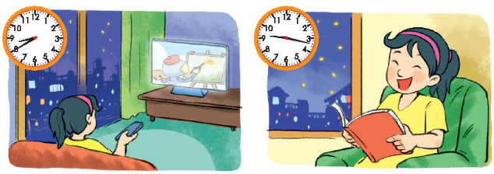
Bài 1
c) Tối thứ Bảy, Mai đã thực hiện hai hoạt động là: xem phim và đọc truyện. Hỏi hoạt động nào diễn ra trước?

Slide 7
Bài 1
a) Sáng thứ Bảy, Mai đã thực hiện hai hoạt động là: làm bài tập và sắp xếp giá sách. Hỏi Mai thực hiện hoạt động nào trước?
9 giờ 10 phút
7 giờ 55 phút
Mai sắp xếp giá sách trước

Slide 8
Bài 1
b) Chiều thứ Bảy, Mai đã thực hiện hai hoạt động là: gấp quần áo và làm bánh. Hỏi hoạt động nào diễn ra sau?
5 giờ 25 phút
3 giờ 10 phút
Mai gấp quần áo sau

Slide 9
Bài 1
c) Tối thứ Bảy, Mai đã thực hiện hai hoạt động là: xem phim và đọc truyện. Hỏi hoạt động nào diễn ra trước?
8 giờ 40 phút
9 giờ 17 phút
Mai xem phim trước

Slide 10
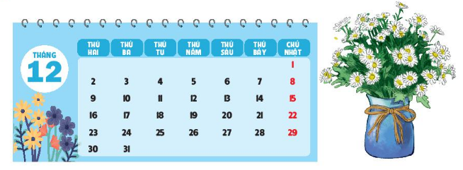

Bài 2
Xem tờ lịch tháng 12 rồi trả lời các câu hỏi:
a) Rô-bốt học bóng rổ vào Chủ nhật hằng tuần. Hỏi trong tháng 12, Rô-bốt học bóng rổ vào những ngày nào?
b) Bắt đầu từ ngày 14 tháng 12, Mai học vẽ vào chiều thứ Bảy hằng tuần. Hỏi trong tháng 12, Mai có bao nhiêu buổi học vẽ?

Slide 11
Bài 2
Xem tờ lịch tháng 12 rồi trả lời các câu hỏi:
a) Rô-bốt học bóng rổ vào Chủ nhật hằng tuần. Hỏi trong tháng 12, Rô-bốt học bóng rổ vào những ngày nào?
Trong tháng 12, Rô-bốt học bóng rổ vào những ngày:
1 , 8 , 5 , 22 , 29.

Slide 12
Bài 2
Xem tờ lịch tháng 12 rồi trả lời các câu hỏi:
b) Bắt đầu từ ngày 14 tháng 12, Mai học vẽ vào chiều thứ Bảy hằng tuần. Hỏi trong tháng 12, Mai có bao nhiêu buổi học vẽ?
Trong tháng 12, Mai có 3 buổi học vẽ.

Slide 13

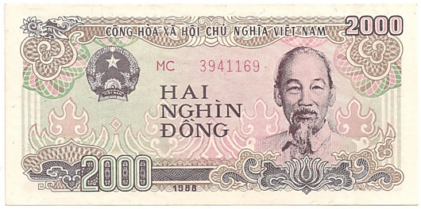

Bài 3
Nam có số tiền như hình dưới đây. Nam đã dùng toàn bộ số tiền đó để mua ba cái bút chì giống nhau. Nếu Việt cũng mua một cái bút chì giống Nam thì Việt phải trả bao nhiêu tiền?
9 000 đồng
Bài giải:
Số tiền Nam có để mua 3 bút chì là: 9 000 đồng
Số tiền 1 bút chì là:
9 000 : 3 = 3 000 (đồng)
Việt phải trả số tiền là 3 000 đồng.

Slide 14

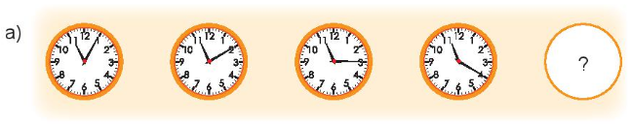
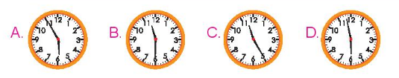
Bài 4
Chọn đồng hồ thích hợp thay vào ô có dấu “?”
11 giờ
5 phút
11 giờ
10 phút
11 giờ
15 phút
11 giờ
20 phút
11 giờ
25 phút

Slide 15
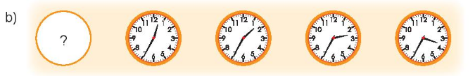

Bài 4
Chọn đồng hồ thích hợp thay vào ô có dấu “?”
11 giờ
35 phút
12 giờ
35 phút
13 giờ
35 phút
14 giờ
35 phút
15 giờ
35 phút

Slide 16
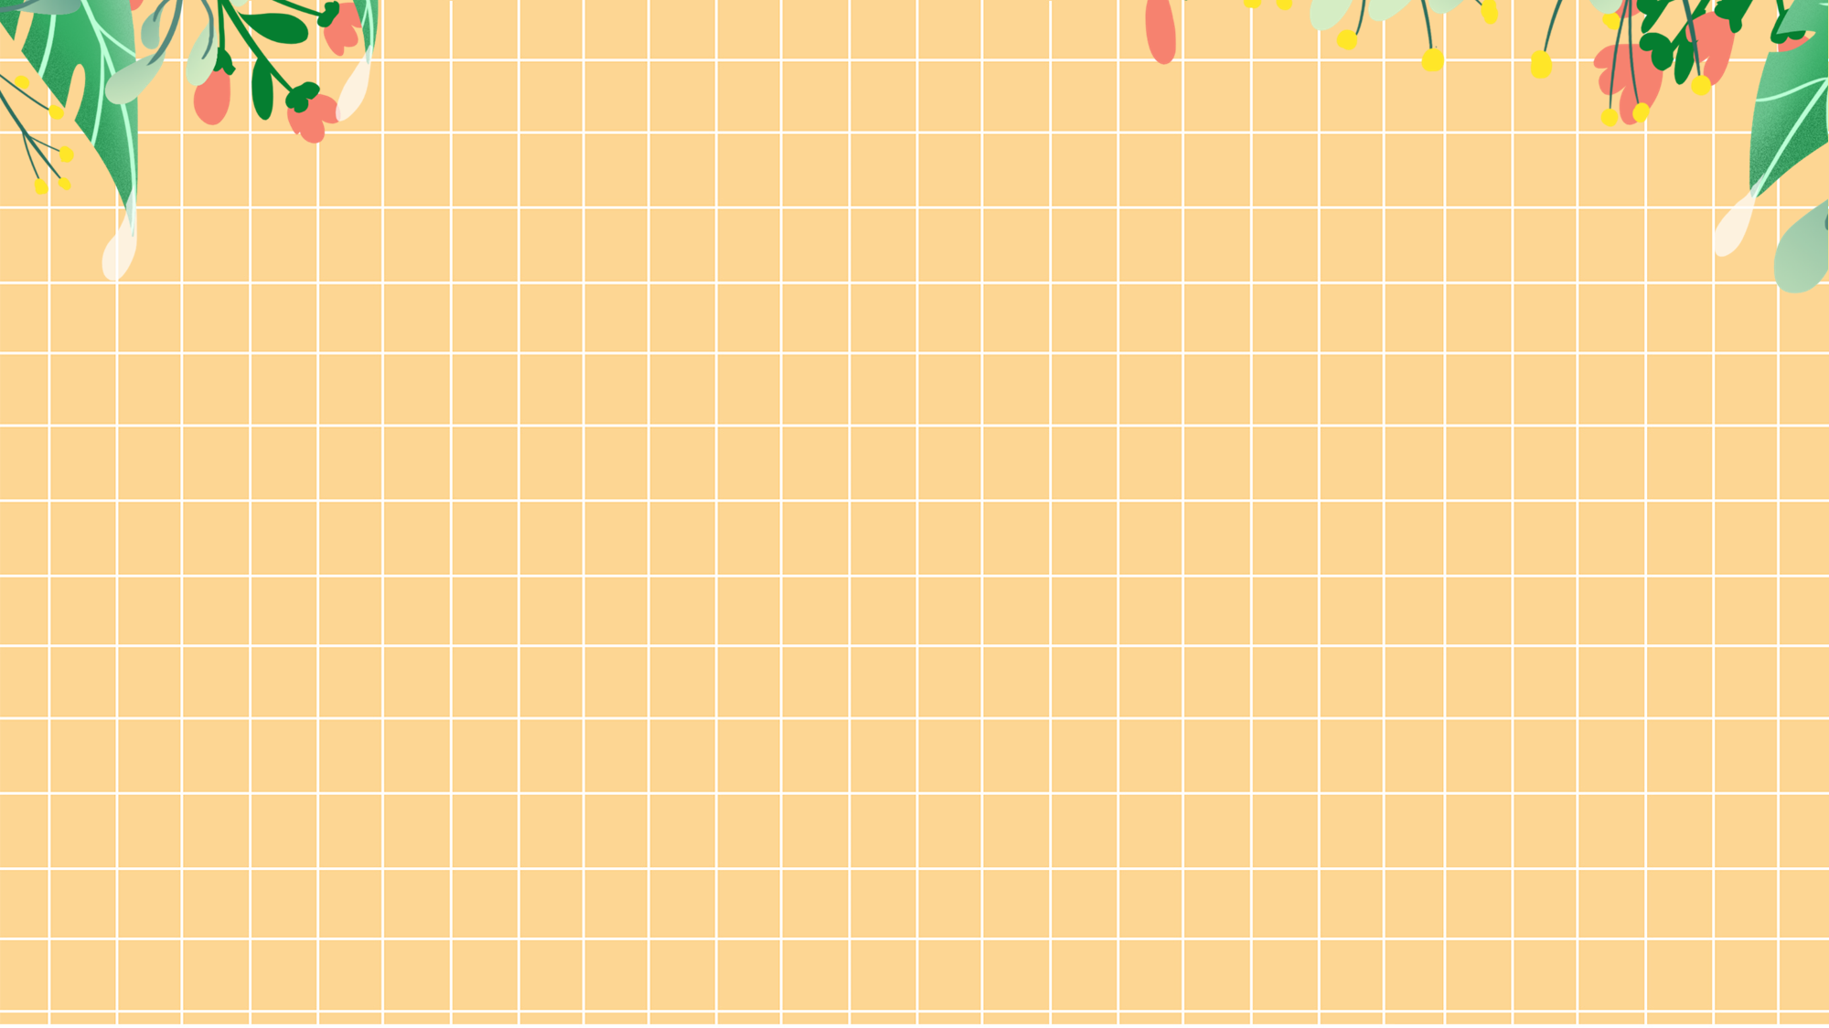
Số?
Bài 5
21
a) 3 tuần = ngày
b) 3 giờ = phút
c) 3 năm = tháng
d) 3 ngày = giờ
180
36
72

Slide 17
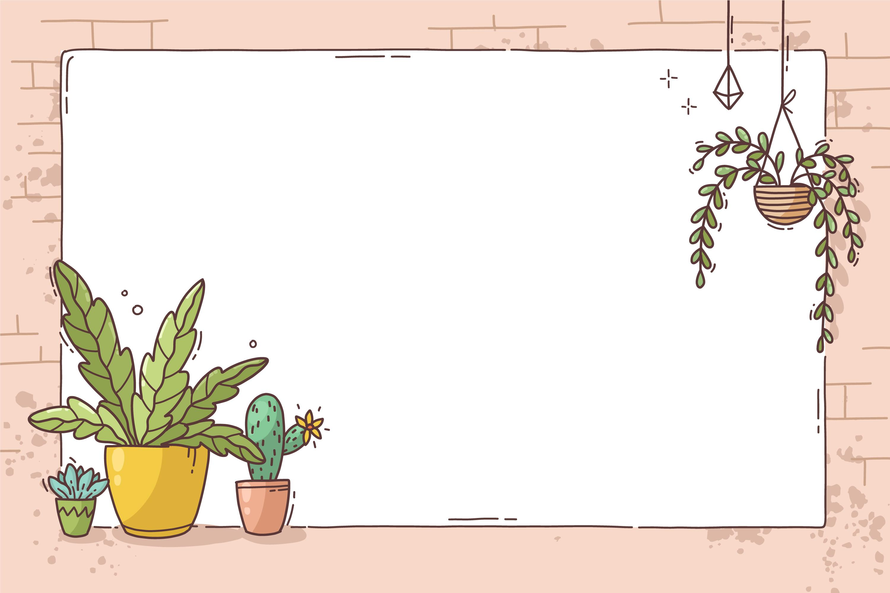
TRÒ CHƠI
Ai nhanh ai đúng

Slide 18

Ai nhanh ai đúng
9 giờ 10 phút tối còn được đọc là
A. 19 giờ 10 phút
B. 20 giờ 10 phút
C. 21 giờ 10 phút

Slide 19
Ai nhanh ai đúng
1 giờ 30 phút = ? phút
A. 63 phút
B. 85 phút
C. 90 phút

Slide 20
Ai nhanh ai đúng
Đoạn đường từ nhà đến trường của Rô-bốt mất 35 phút. Biết xe buýt xuất phát lúc 7 giờ 10 phút. Hỏi Rô-bốt đến trường lúc mấy giờ?
A. 7 giờ 35
B. 7 giờ 45 phút
C. 8 giờ 5 phút

Slide 21

DẶN DÒ

Slide 22


DẶN DÒ
Hoàn thành bài tập vào vở
Chuẩn bị bài sau: Luyện tập chung

Slide 23

Tạm biệt các em!

Slide 24


